Slide 1
Análise da comunicação das prefeituras do Brasil e a relação com o aumento da COVID-19
IN DATA WE TRUST

Slide 2



Equipe
Osmary Camila Bortoncello Glober
Mestrado em Computação Aplicada - UTFPR
Jackson Cardoso
Mestrado em Computação Aplicada - UTFPR

Slide 3
Contexto
Pandemia decorrente da COVID-19;
Prefeituras de Municípios Brasileiros, foco nas capitais dos estados;
Ciência de dados aplicada à COVID-19.

Slide 4
Objetivos
Obter dados dos perfis da rede social Twitter das top 100 cidades com maior número de óbitos decorrentes da COVID-19;
Comparar com o número de casos de COVID-19 por município/UF;
Verificar se a comunicação feita pelas prefeituras têm alguma relação com o número de casos da COVID-19.

Slide 5
Descrição dos dados estudados
ID do tweet; data da criação; texto; métricas públicas: quantidade de like; quantidade de retweet; quantidade de reply.
número de casos confirmados; quantidade de óbitos; % letalidade; número de casos confirmados por 100 mil habitantes; quantidade de óbitos por 100 mil habitantes.
população estimada; município; UF; região; capital/cidade.

Slide 6
Perguntas de pesquisa
Existe alguma relação no número de casos da COVID-19 que sejam decorrentes da comunicação das prefeituras?
Existe uma diferença de mortalidade de COVID-19 em cidades que se comunicam mais no Twitter do que aquelas que não se comunicam?
Prefeituras que se comunicam bem no Twitter tem maior probabilidade de diminuição nos casos da COVID-19?

Slide 7
Fontes de dados
Dados principais obtidos da rede social Twitter:
Limite de 3200 tweets por perfil de prefeitura, do tweet mais novo para o antigo;
72 mil tweets após a limpeza dos dados.
Dados base dos boletins de COVID-19 obtidos por meio do portal Brasil.io:
Top 100 municípios com maior número acumulado de óbitos;
Destas 100 prefeituras, apenas 90 possuem perfil no twitter.
Dados auxiliares obtidos por meio do portal do IBGE (Instituto Brasileiro de Geografia e Estatística).

Slide 8
Processamentos executados até o momento
Extração de dados da rede social Twitter;
Extração de dados do portal Brasil.io;
Tratamento dos conjuntos de dados gerados;
Pré-processamento dos dados do Twitter;
Plotagem dos gráficos utilizando python via Google Colab.

Slide 9
Resultados mais importantes

Slide 10
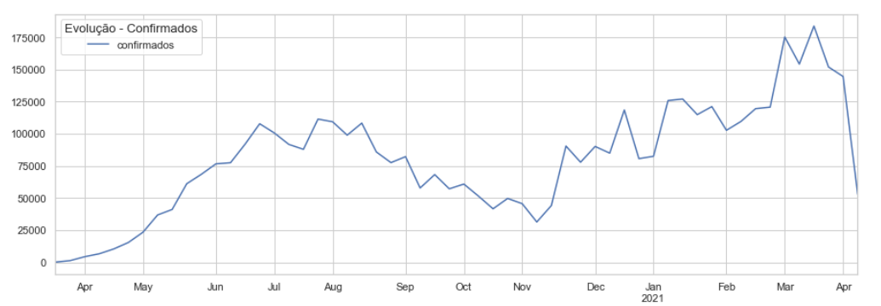
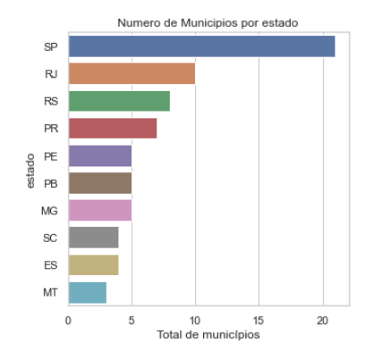
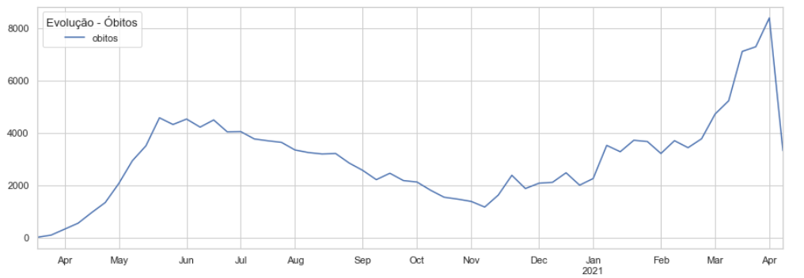
Evolução de casos confirmados X óbitos da COVID-19
Notes:
Nos top 100, a cidade de são paulo tem maior número de óbitos desde o começo da pandemia, porém, a letalidade é baixa. Será que existe alguma correlação com a comunicação da prefeitura?

Slide 11
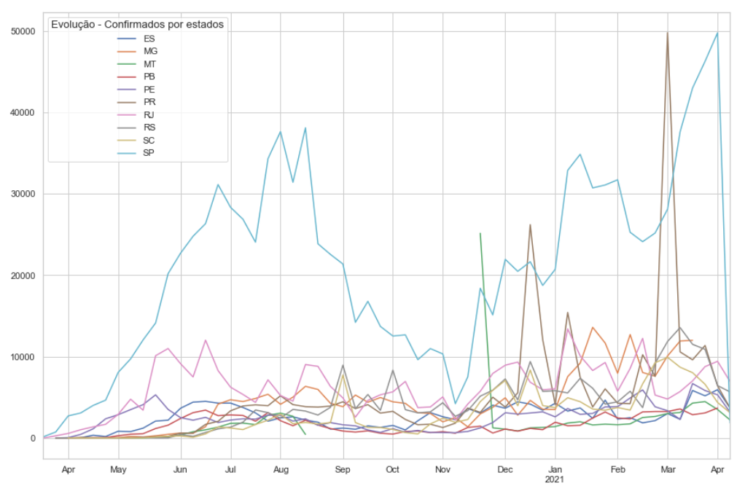
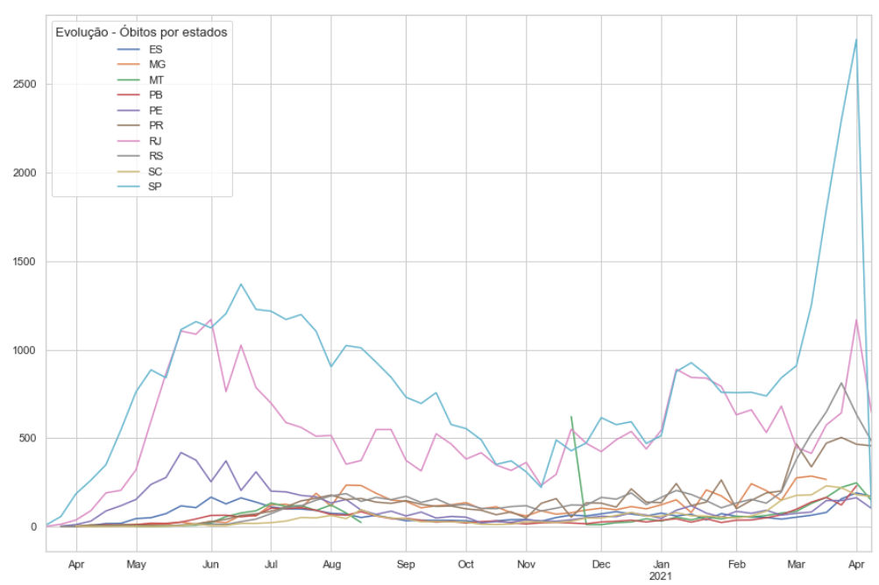
Evolução de casos confirmados X óbitos da COVID-19 por estado

Slide 12
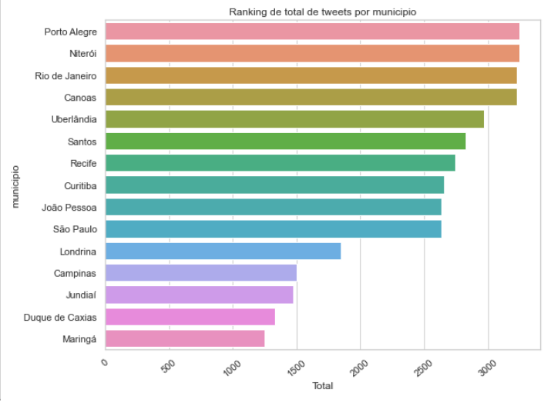
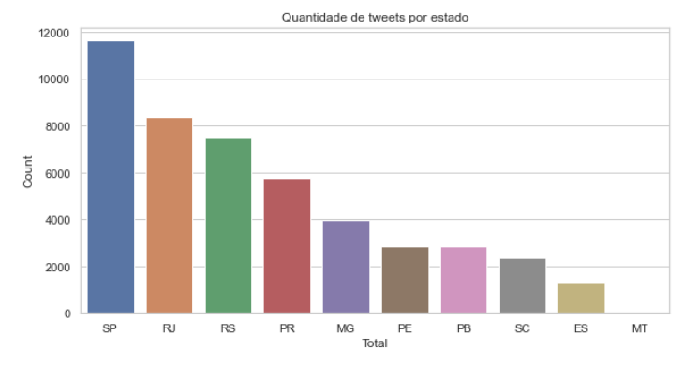
Top municípios e estados com mais Tweets em geral

Slide 13
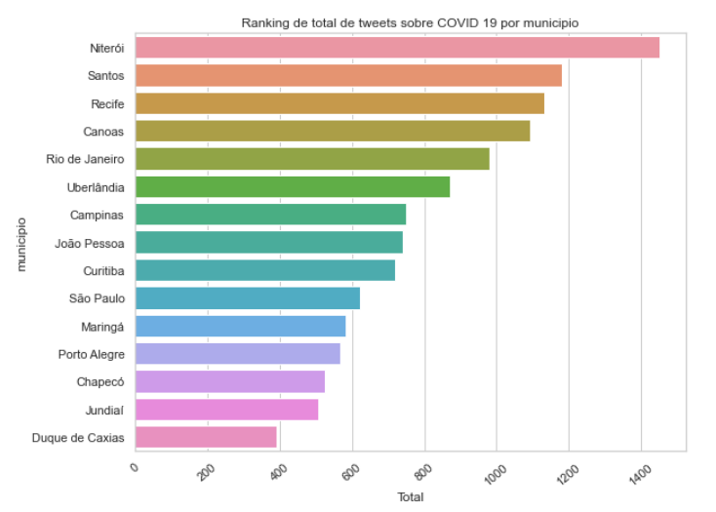
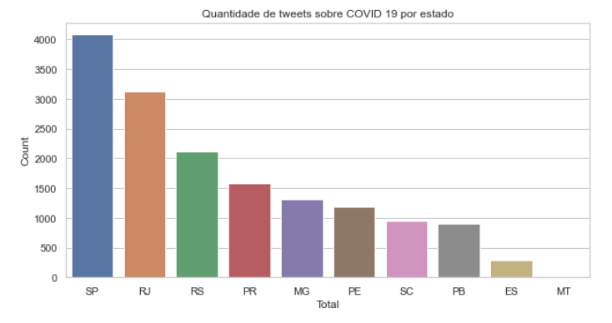
Top municípios com mais Tweets sobre COVID-19

Slide 14
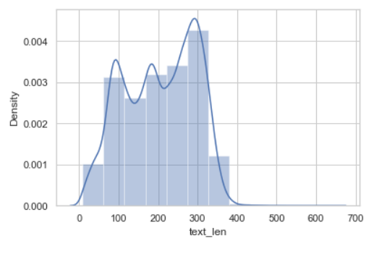
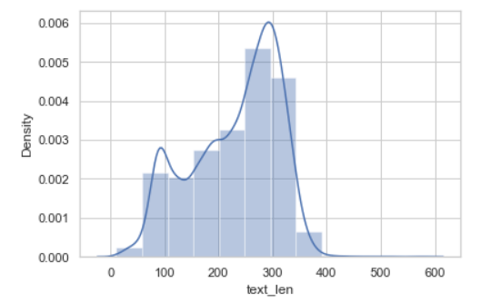
Distribuição de tamanho dos tweets
Tweets em geral
Tweets com termos relacionados
a covid

Slide 15
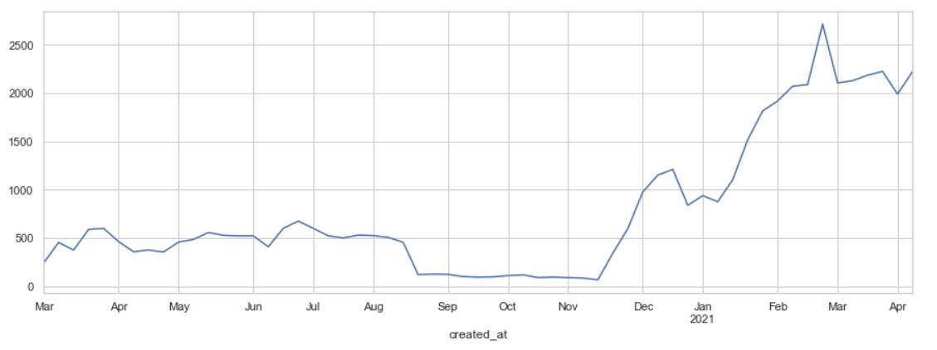
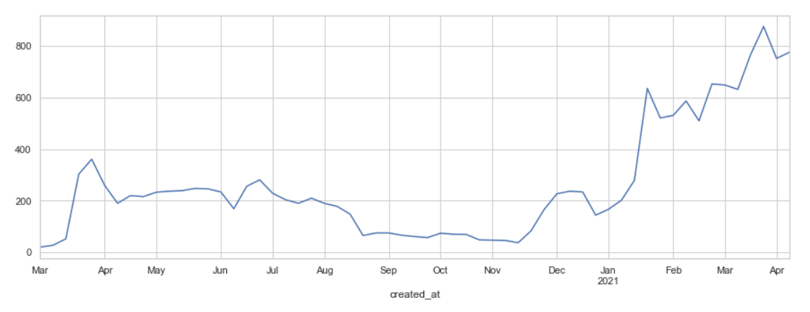
Quantidade de tweets das prefeituras no período da covid
Tweets em geral
Tweets com termos relacionados
a covid

Slide 16
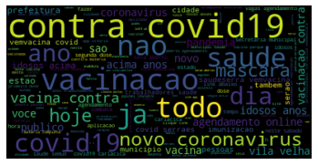
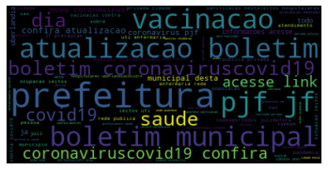
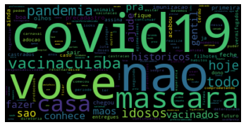
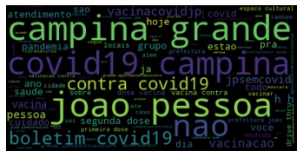
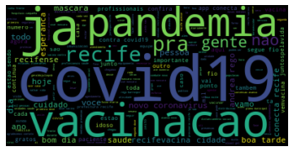
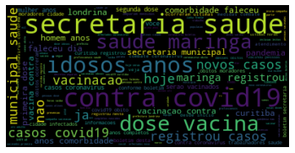
Distribuição dos termos sobre a COVID-19 mais utilizados nos Tweets por UF
ES
MG
MT
PB
PE
PR

Slide 17
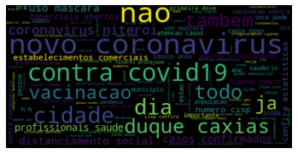
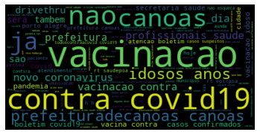
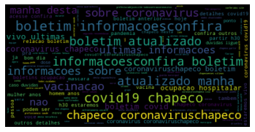
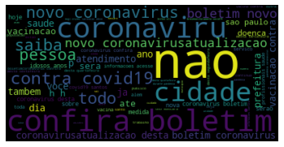
Distribuição dos termos sobre a COVID-19 mais utilizados nos Tweets por UF
RJ
RS
SC
SP

Slide 18
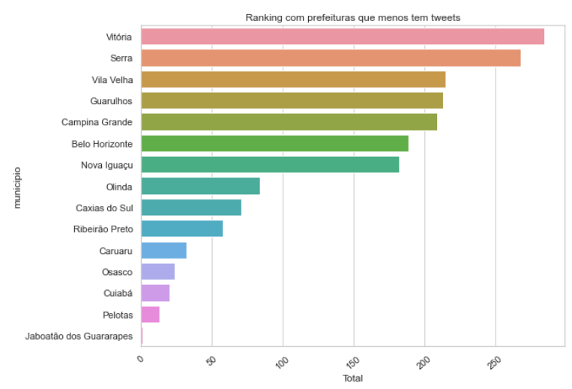
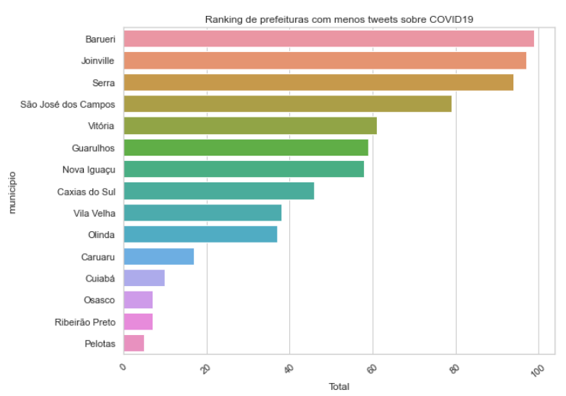
Top municípios com menos Tweets

Slide 19
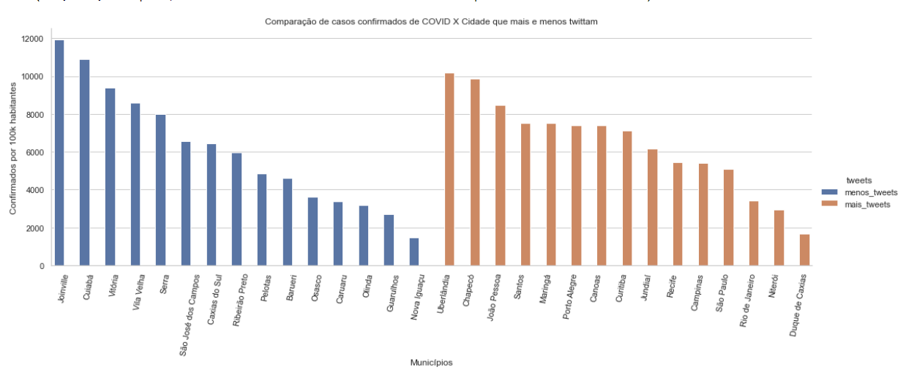
Comparação das prefeituras que menos twittam sobre COVID-19 com as que mais twittam

Slide 20
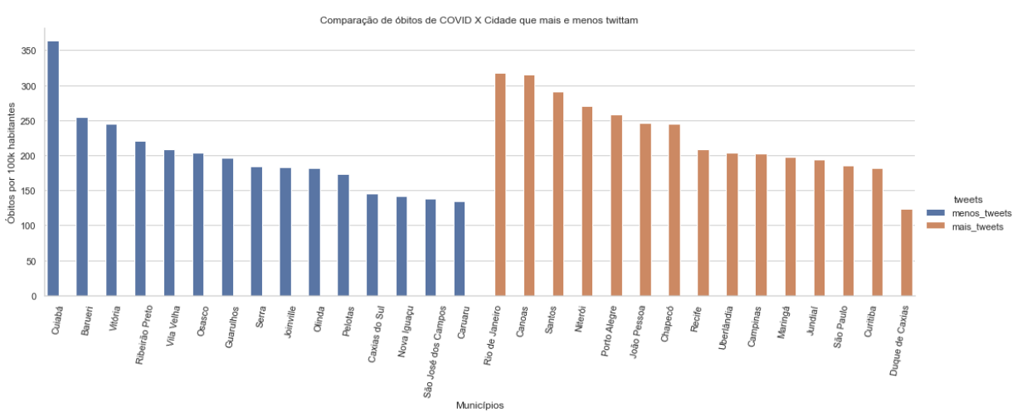
Comparação das prefeituras que menos twittam sobre COVID-19 com as que mais twittam

Slide 21
Próximos passos
Implementação do classificador de polaridades em português;
Análise e visualização temporal dos dados de texto do Twitter;
Análise exploratória a fim de testar as hipóteses e responder as perguntas da pesquisa;
Implementação de estudo com as cidades mais populosas dos estados brasileiros além das capitais.

Slide 22
Desafios
Correlação dos tweets com os números da COVID-19 inerentes à pesquisa;
Complexidades nos processamentos dos dados de textos do Twitter (Análise de sentimentos, Topic Modelling e lematização);
Aplicação de modelo específico para análise de dados de texto.

Slide 23
Obrigado!

